Slide 1
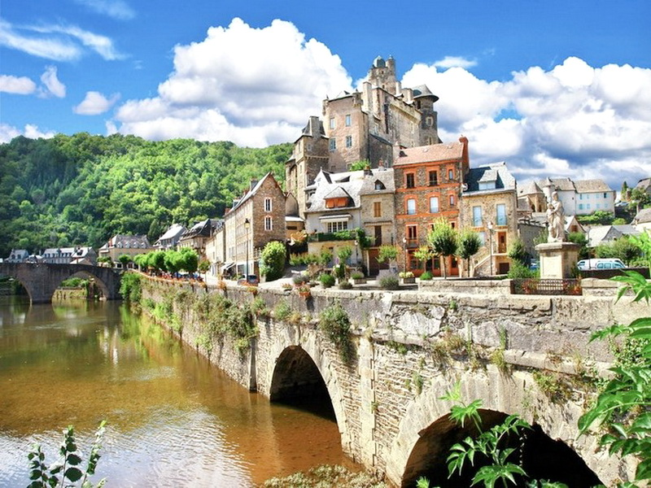
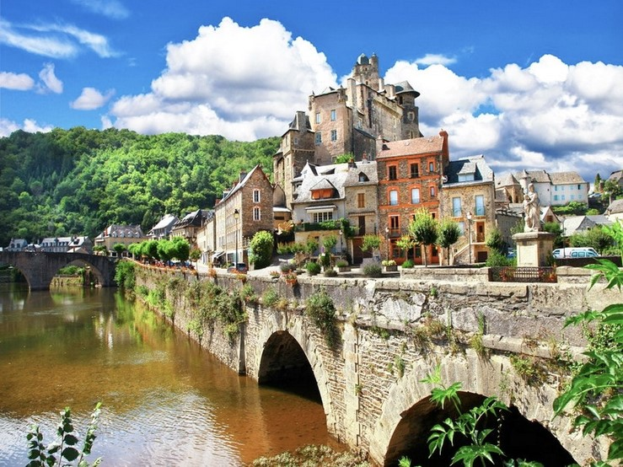

Le village Estaing cité médiévale est situé à 12 km
D’Espalion dans l’Aveyron et la vallée du Lot
Etape du chemin de saint Jacques de Compostelle en Aveyron, au pied des Monts d'Aubrac à l'entrée des gorges du Lot Véritable carte postale, ce bourg de 600 âmes, rendu illustre par la famille d'Estaing
Escale dans ce magnifique village Avril 2022

Slide 2
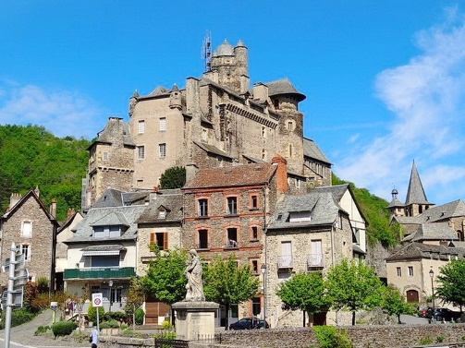
Le château d'Estaing, XVe , XVIe et XVIIe siècle
un riche patrimoine historique le pont gothique du XVIème siècle le château, la mairie et l'église, classés à l'inventaire des monuments historiques témoignent de son riche passé.

Slide 3
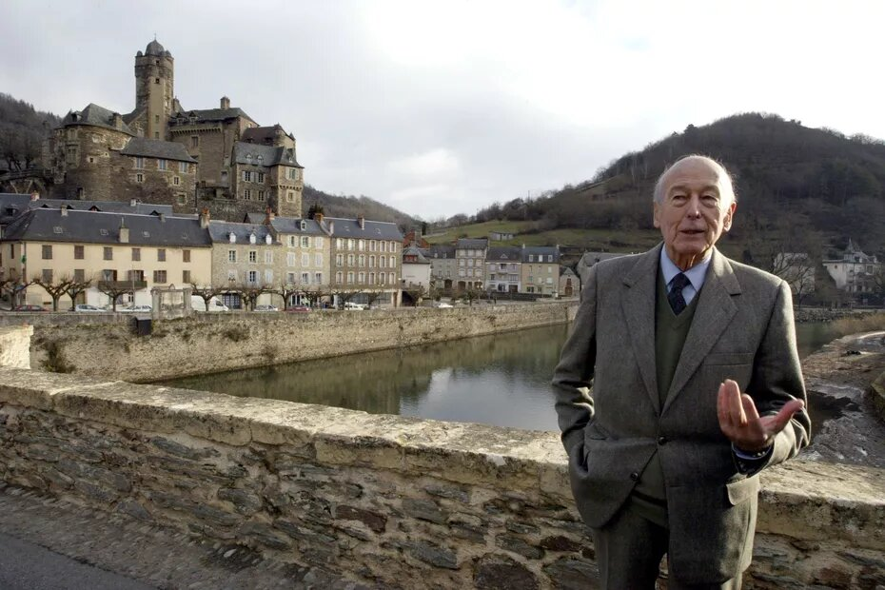
L'ancien président de la République s'est implanté dans le Rouergue en 2005 avec le rachat du château du village d'Estaing. Signe de la fin de sa carrière politique, et d'un retour sur la terre de ses ancêtres originaires des environs.

Slide 4
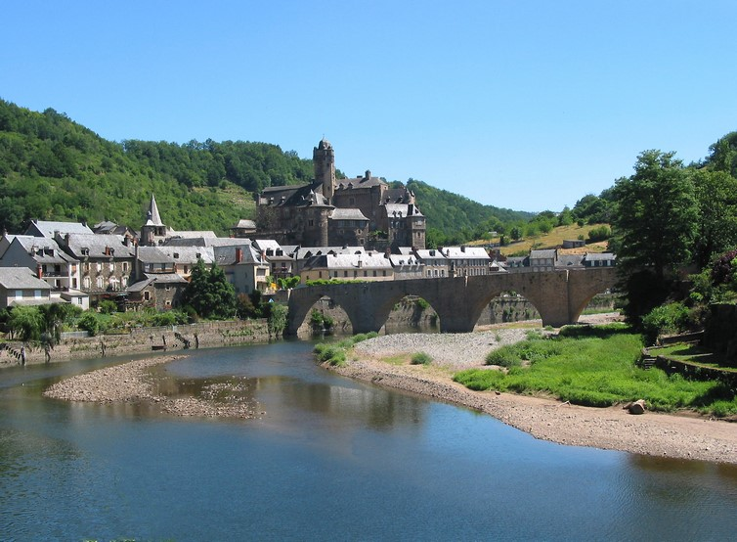
Le château et le pont gothique sur le Lot.
"Je suis sûr que la postérité ne gardera aucune ‘’ image et trace de moi " déclarait Valéry Giscard d'Estaing en 1975.
Pourtant, en Aveyron, le village d'Estaing aura son image marquée à jamais par celle du vingtième président de la
République française.

Slide 5
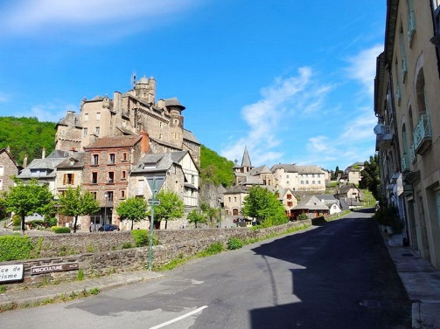
le village s’organise autour du Château, racheté en 2005 par la SCI du Château d'Estaing, composée notamment de Valéry Giscard d'Estaing (Président de la République de 1974 à
1981) et propriété de sa fondation depuis 2012.

Slide 6
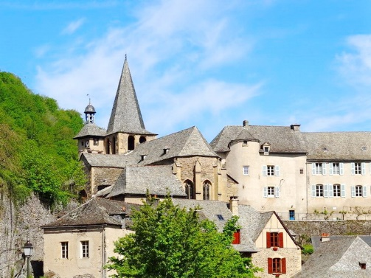

Slide 7
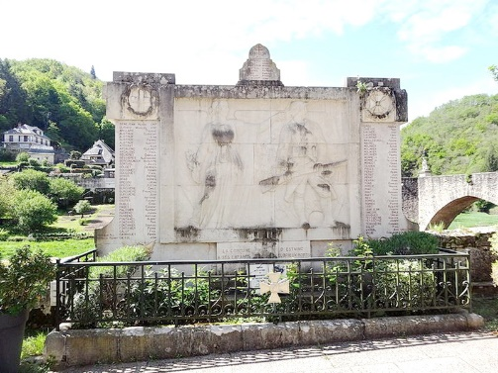
Monument aux morts

Slide 8
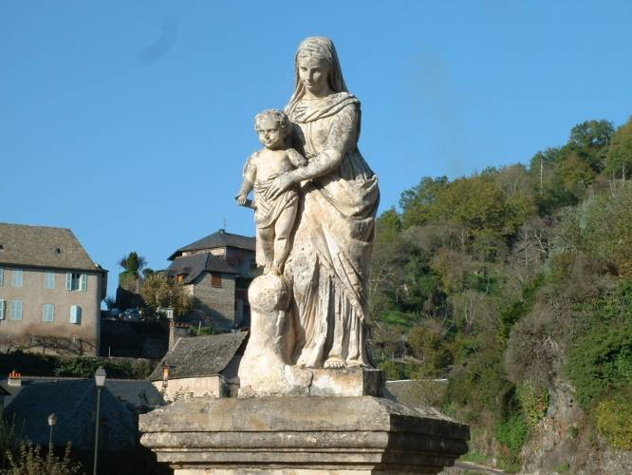
Statue de la Vierge et l'Enfant.

Slide 9
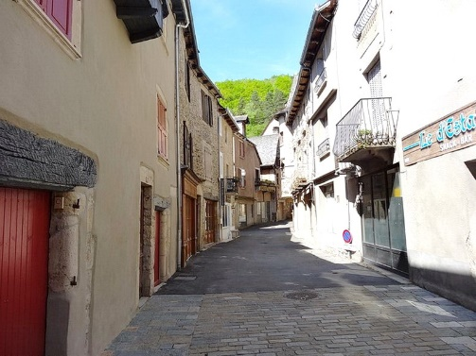
Quelques ruelles du village

Slide 10
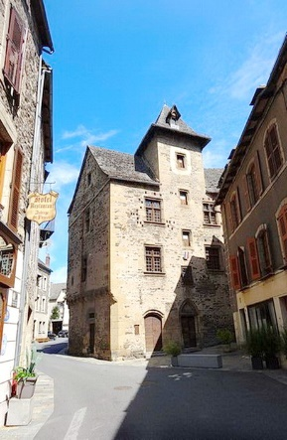
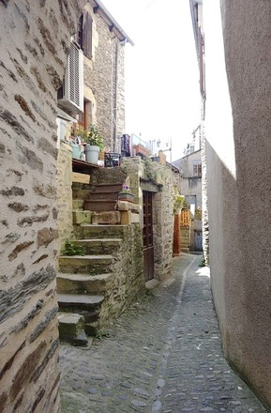
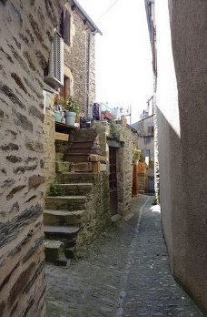

Slide 11
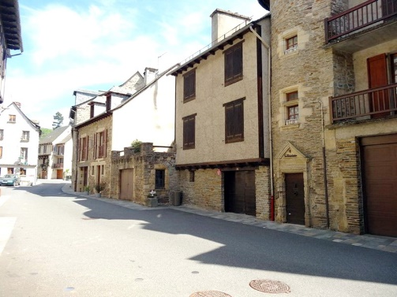

Slide 12
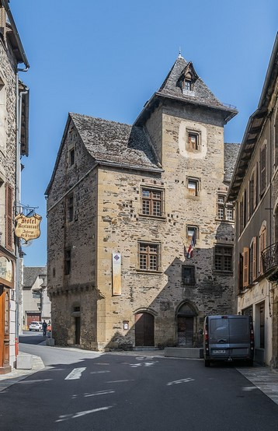
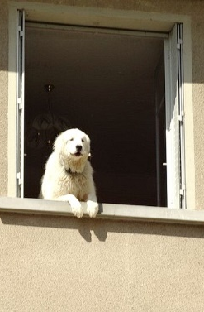
La mairie d’Estaing
La mairie sous surveillance

Slide 13
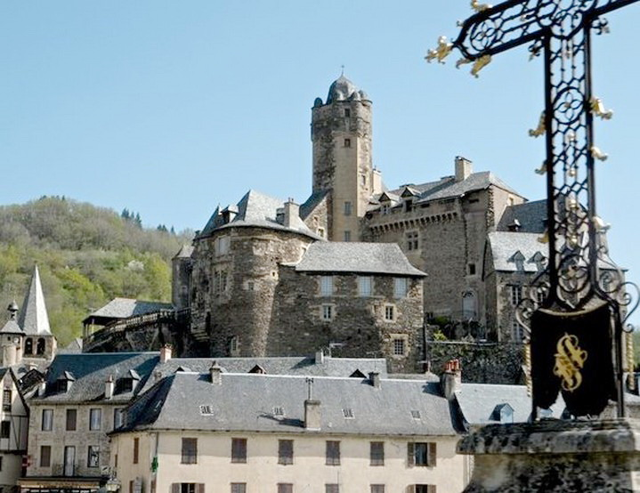

Slide 14
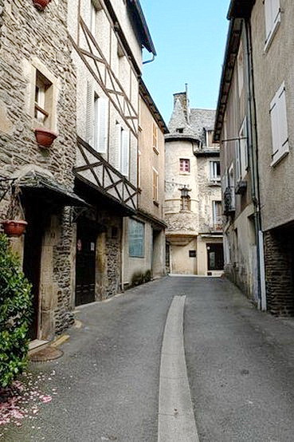
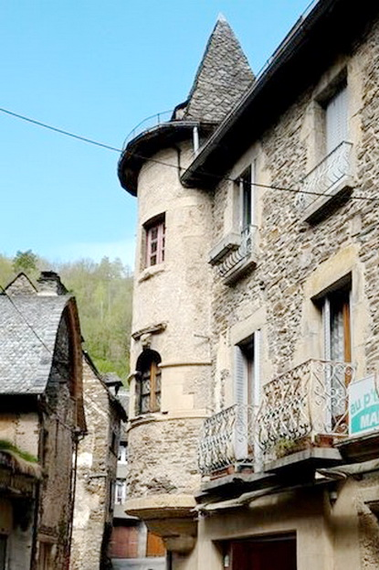
Tourelle dans la rue d'Oultre.

Slide 15
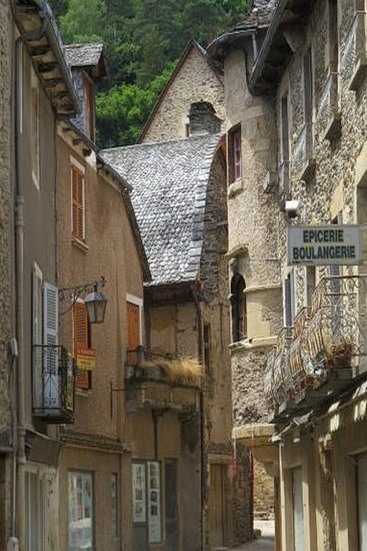
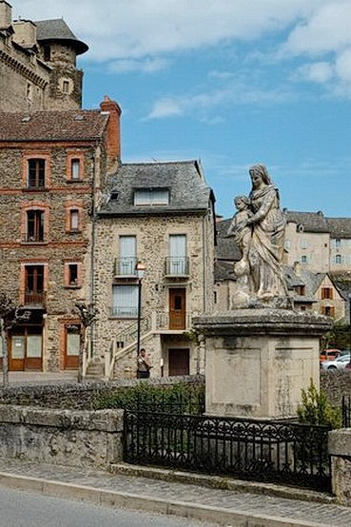

Slide 16
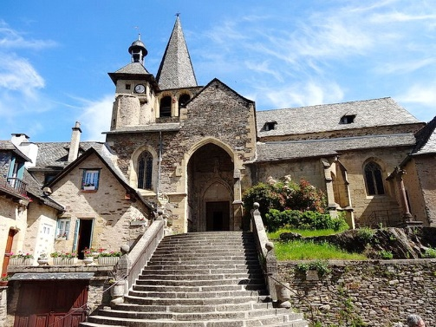
Église Saint-Fleuret d'Estaing, Aveyron, Occitanie

Slide 17
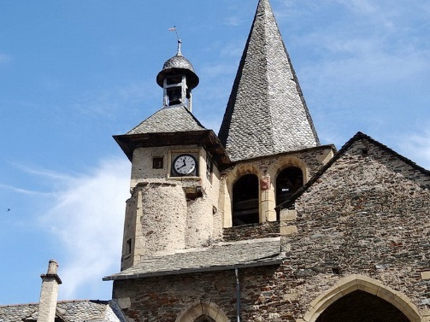
L'église Saint-Fleuret.
Le lanternon de la tour d'escalier et le clocher.

Slide 18
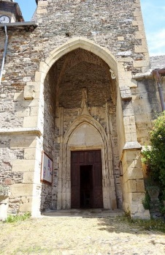
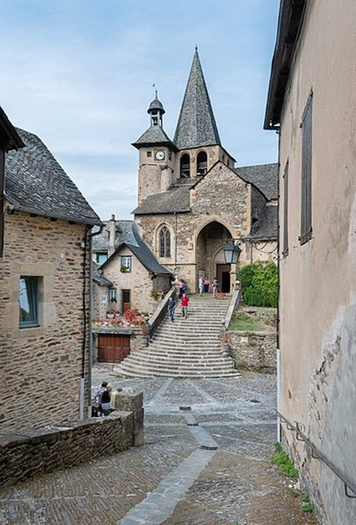
L'église actuelle a été édifiée au XVème siècle et d'abord consacrée à Saint-Amans, premier évêque de Rodez (au V ème siècle). Elle a ensuite été placée sous le patronage de Saint-Fleuret, évêque mort à Estaing au VIIème siècle

Slide 19
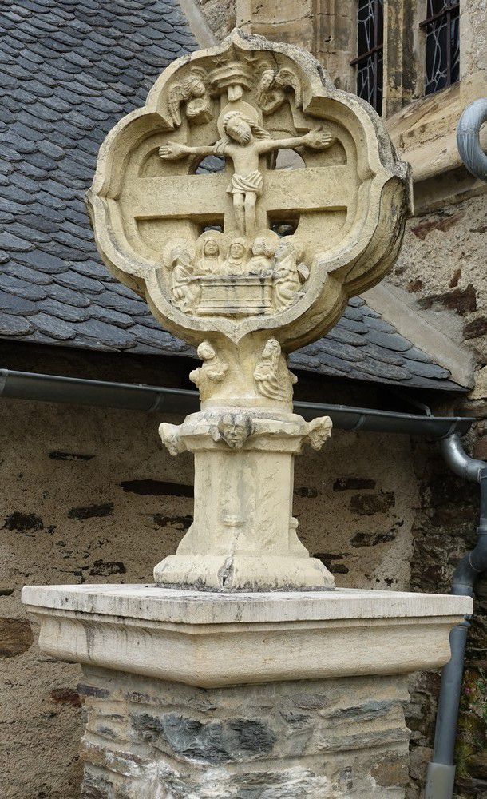
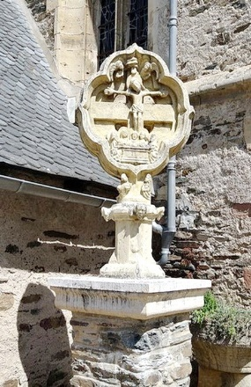
La croix de pierre du parvis.
La face représente une mise au tombeau surmontée d'un Christ en croix,

Slide 20
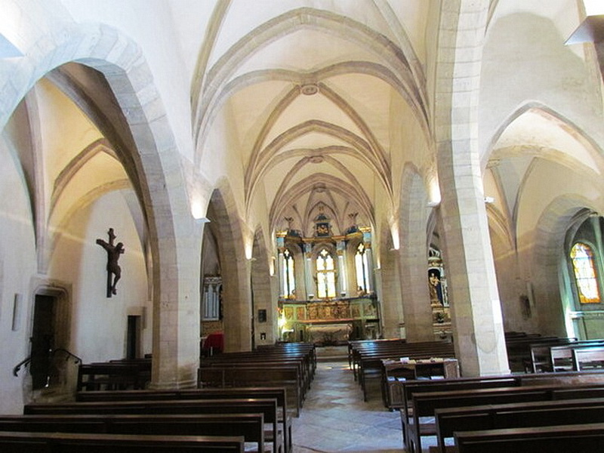

La nef et ses collatéraux.

Slide 21
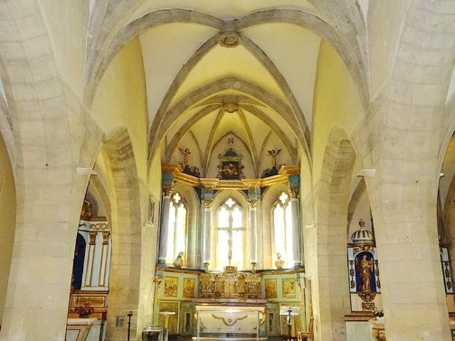
La beauté du plafond de la nef et du chœur.

Slide 22
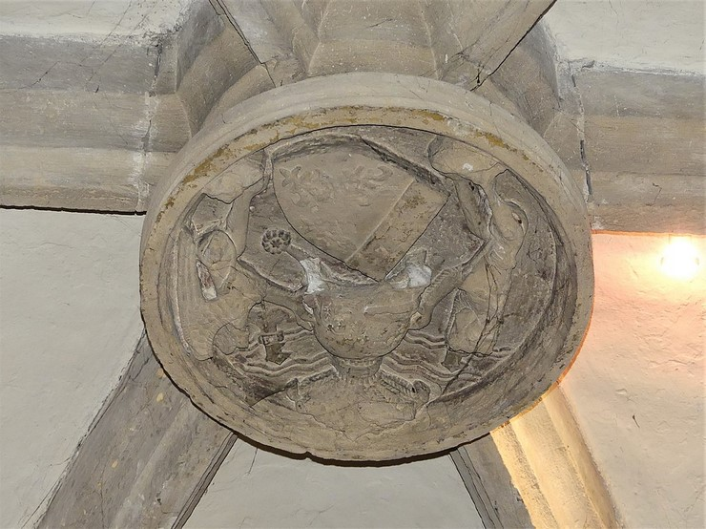
Clé de voûte aux armes de la famille d'Estaing

Slide 23
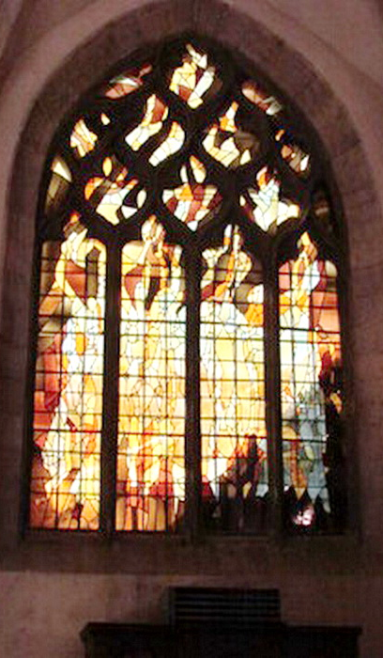
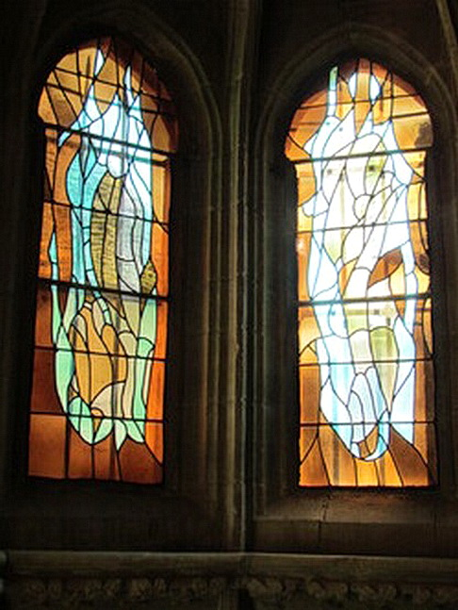
Il y a de magnifiques vitraux, belle harmonie des couleurs

Slide 24
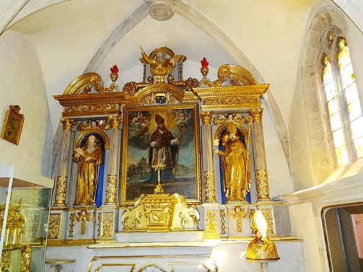
Le retable de la chapelle Saint-Fleuret.
Dans la chapelle Saint-Fleuret, se trouve un retable classé en 1981 le panneau central montre saint Fleuret en habits d'évêque, entouré de sculptures en haut le buste de Dieu le Père,

Slide 25
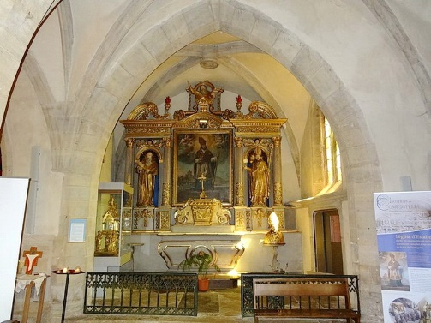

buste de saint Fleuret
une statue de chaque côté représentant saint Fleuret et saint Antoine ; faisant partie de l'autel, un buste-reliquaire représentant saint Fleuret y est posé.

Slide 26
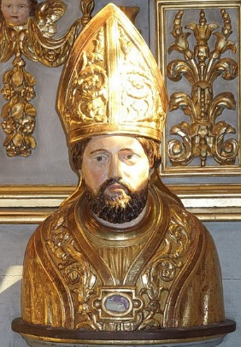
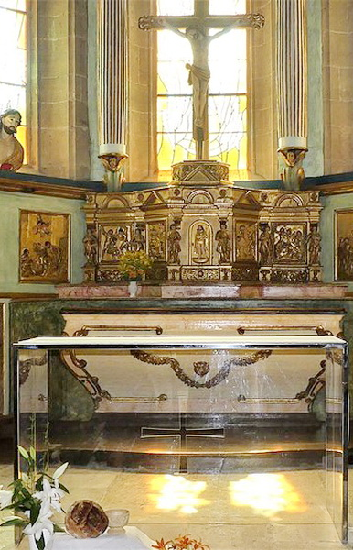
Le buste-reliquaire de saint Fleuret.

Slide 27
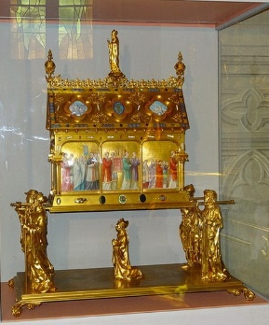
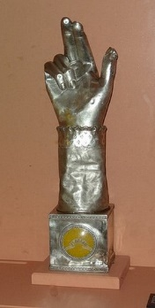

Slide 28
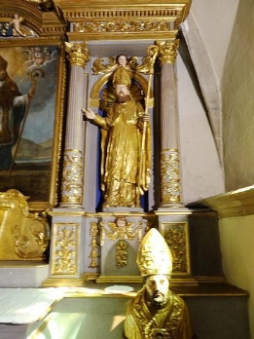
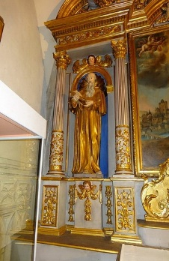

Slide 29
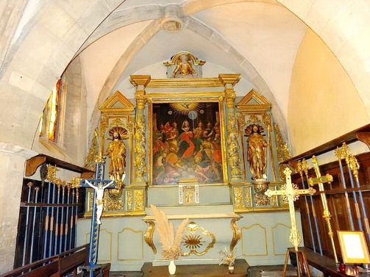
Le retable de la chapelle du Saint-Esprit.

Slide 30
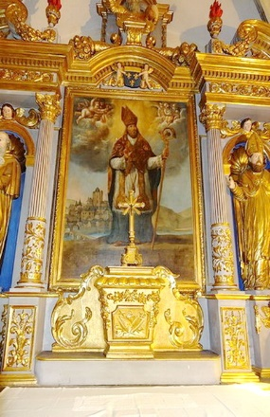
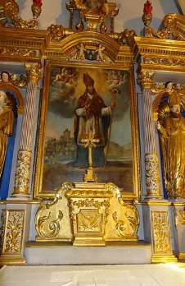
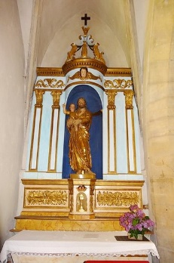

Slide 31
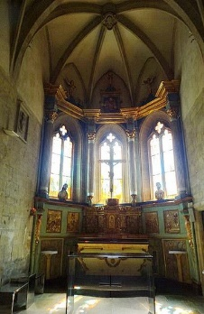
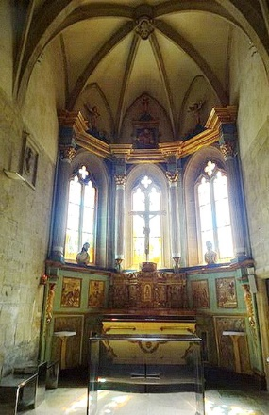
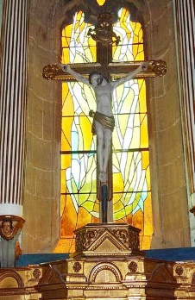

Slide 32
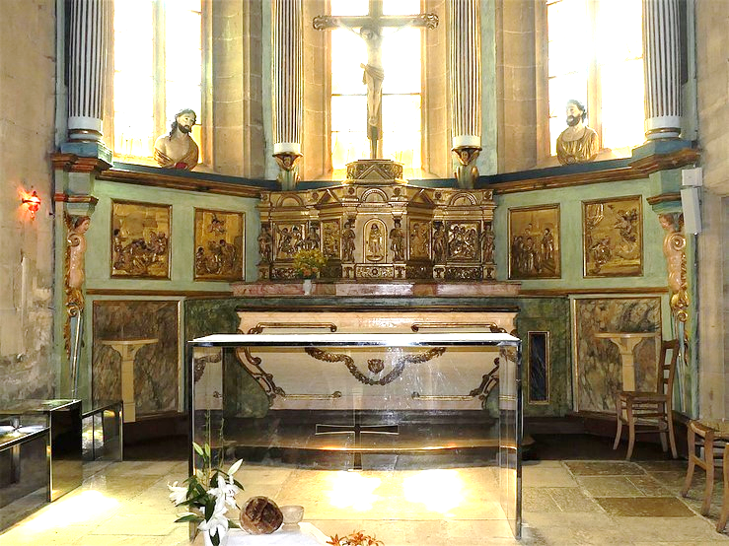
Le maître-autel.

Slide 33
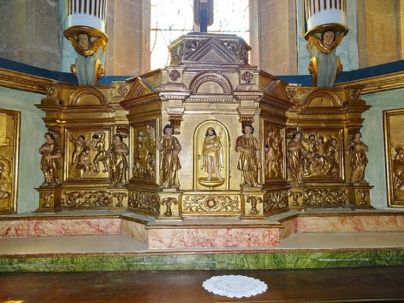

Slide 34
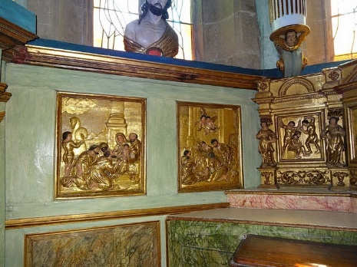

Slide 35


Slide 36

Le retable de la chapelle de la Vierge.

Slide 37





Slide 38

Le retable de la chapelle Sainte-Anne.
Dans la chapelle Sainte-Anne (ou de la Pietà), se trouve un retable inscrit en 1981, avec trois sculptures

Slide 39

la Vierge de Pitié au centre, avec une statue de chaque côté, pouvant représenter Sainte Anne et Saint Joachim.

Slide 40


Slide 41

Dans la chapelle du Saint-Esprit, se trouve un autre retable classé en 1981 dont le panneau central représente la Pentecôte,

Slide 42

Dieu le père
avec le buste de Dieu le Père en haut, et de chaque côté les statues de Saint Roch et d'un pèlerin de Compostelle.

Slide 43


La croix de grès rose.

Slide 44

Il y à toujours un bar à côté de l’église

Slide 45

Le chevet au-dessus de la crypte.

Slide 46

Énigme !!!!!!

Slide 47

Entrée du château d’Estaing

Slide 48

La croix du pont d'Estaing.

Slide 49

A l’entré du pont
Un bon restau pour déguster une spécialité du pays

Slide 50

La fontaine Saint-Fleuret.

Slide 51


La chapelle Saint-Fleuret et gîte d’étape pour les pèlerins

Slide 52

Un symbole indiquant la direction à suivre sur le chemin de Compostelle.

Slide 53

Le pont gothique.

Slide 54

Maisons au bord du Lot .

Slide 55


Slide 56

Le pont gothique ou il est impossible de se croiser en voiture.

Slide 57

Statue de François d'Estaing sur le vieux pont.
l'église Saint-Fleuret, dédiée à St-Fleuret qui renferme ses reliques . Depuis plus d'un millénaire, Estaing s'est donnée St-Fleuret pour patron de la paroisse et en 620 il y mourut en sainteté, après avoir fait plusieurs miracles.

Slide 58

Un dernier coup d’œil sur ce magnifique Village dominé par
son majestueux château ,Et dire que l’on va ailleurs chercher ce
qu’il y a de magnifique dans nos régions
‘’ que notre France est belle ‘’
Consacrer un Week end pour tout voir
Création PapyRi :26mai 2022

